Slide 1
行业趋势与CUTV发展战略
联合城视
网聚中国
傅峰春
2011 11 11 贵阳

Slide 2
行业趋势
城市联合网络电视台 CUTV发展战略

Slide 3
融合
广电行业
互联网行业
通信行业
内容
产业
电台、电视台
影视内容公司
互联网
内容与服务商
固定、移动
通信运营商
网络
产业
有线、无线
卫星电视网络
互联网
固定、移动
通信网
有线网数字化后的宽带接入网
宽带接入网
通信网数字化
后的宽带接入网
家庭
电视机
移动
终端
PC终端

Slide 4
联合城视
网聚中国
融合的结果
网络传输率先打破
垄断进入有限竞争
Cable vs IPTV
广域IPTV加入
竞争，运营商被“管道化 ”
行业边界消融
行业概念模糊
内容进入全面开放、竞争阶段
网台关系从简单的行业关系向产业链上下游关系演变。

Slide 5
开放
电台、电视台
影视内容公司
传统互联网
内容与服务商
固定、移动
通信运营商
内容
服务
内容
服务
开放平台运营商
互联网
固定、移动
通信网
有线电视网络
宽带接入网
家庭
电视机
iOS APP
iOS APP
移动
终端
Andriod
Andriod

Slide 6
开放的结果
联合城视
网聚中国
运营商封闭平台时代
内容与服务由运营商替用户选择，业务垄断、利益独享
开放平台特征
平台运营商出现，平台汇聚海量内容和服务，用户变被动为主动选择业务
开放平台的影响
运营商出现管道化和商业模式危机
平台运营商是最大获益者，技术、内容由其核准
对广电内容、网络和通信运营商业务带来巨大影响
对内容监管带来巨大挑战
涉及国家安全、产业安全

Slide 7
行业趋势
城市联合网络电视台 CUTV发展战略

Slide 8
CUTV
成立背景
联合城视
网聚中国
别无选择：进军新媒体开办网络电视台是广播电视台的必然选择
困难重重：独立运作网络媒体面临资金、人才、技术诸多困难
一呼百应：城市台联合开办新媒体的倡议一经提出，响应热烈。
模式科学：战略平台、平等互利、市场运作、执照共享、内容共享、技术共享、广告共营
政策支持：CUTV得到主管部门的大力支持和悉心指导
高效运作：在一年内完成了新媒体联合体组建、执照申领、公司创立、平台搭建、内容上线。。。

Slide 9
联合城视
网聚中国
CUTV
概况
媒体名称： 城市联合网络电视台(China United TV Station)
网站域名： WWW.CUTV.COM
开办主体： 获准加入的城市广播电视台
批准时间： 2010年12月27日获国家广电总局批准筹建
上线时间： 2011年8月25日
运营实体： 华夏城视网络电视股份有限公司
创立时间： 2011年1月8日
注册资本： 1.22亿
股东单位： 首批创立股东单位19家媒体

Slide 10
CUTV
股东情况
联合城视
网聚中国
股东情况：发起股东19家，其中电视台14家，平面媒体5家。到今年10月底，将有11家城市台通过增资扩股方式加入CUTV，资产规模1.64亿。至此，CUTV股东数为30家，其中电视台25家，包括计划单列市台6家，省会城市台10家，地级市台9家。
深圳广播电影电视集团
苏州市广播电视总台
宁波广播电视集团
大连电视台
济南广播电视台
青岛市广播电视台
武汉广播电视总台
泰州广播电视台
珠海广播电视台
兰州市广播电视总台
柳州市广播电视中心
西宁电视台
厦门广播电视台
郑州电视台
新疆大晨报股份公司
上海新闻晚报
华夏传媒有限公司
黑龙江龙江传媒
《时尚》杂志社
昆明广播电视台
南通电视台
台州广播电视台
南宁电视台
绍兴广播电视总台
石家庄广播电视台
安阳广播电视网络总台
太原广播电视台
吉林广播电视总台
唐山广播电视台

Slide 11
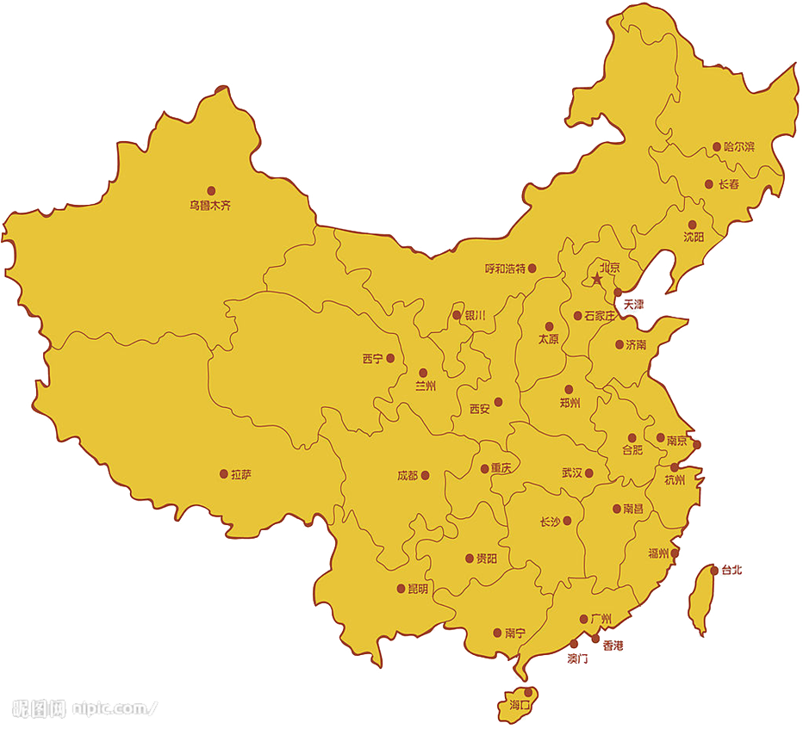
Distribution of CUTV Members

Slide 12
CUTV
加盟政策
联合城视
网聚中国
CUTV
平台优势
加盟政策：CUTV将始终对国内城市电视台开放。
加盟方式：投资成为股东或业务合作。
发展规模：50－100
融资政策：欢迎国内资本投资加盟
内容共享
以一份内容换取全部内容。
资质共享
加入CUTV可获得总局独立颁发的城市联合网络电视台XX台资质。
技术共享
总平台研发的媒资、CMS、播放器、客户端等资源免费给成员台,共享CDN。
联合运营
流量集中销售，效益最大化。

Slide 13
CUTV
目标愿景
将CUTV及成员台
打造成为国内最具影响力的网络媒体
三到五年内实现上市，为公司发展接通资本市场，为股东投资带来回报。
培育出健康可持续发展的产业模式
实现成员电视台的新媒体战略目标－提升传统媒体竞争力、成功向全媒体转型

Slide 14
CUTV
内容战略
联合城视
网聚中国
精品栏目汇聚
将成员台品牌栏目汇总、共享。
UGC内容
建成覆盖最广泛、规模最大的新闻、民生UGC爆料、互动、播出平台。
影视剧
与战略伙伴合作电视剧制作和版权运营。
品牌栏目
CUTV将联合成员台策划制作一批品牌节目在成员台频道和网站播出
直播连线
构建“百城连线、直播中国”直播连线系统。在每个成员台建一个新媒体直播频道，通过CUTV云平台实现互联互通，达到多线程直播、多点连线直播的效果。
网站捆绑频道

Slide 15
CUTV
运营模式
产业模式
“四足鼎立”，传统广告、内容制作分发、版权运营、新媒体。
以传统媒体带动新媒体，以传统运营模式带动新媒体运营模式，形成具有广电特色的新媒体融合经营模式
广告代理
整合成员台广告资源，创造增量广告，城市台广告价值严重低估。
辛迪加+ Hulu + Youtube
内容制作分发
整合成员台播出平台，为其交换、制作精品内容，提升平台收视份额，通过随片广告实现营收。
版权运营
为成员台定制影视剧，既解决各台购剧难题又解决网络版权难题。
新媒体运营
培育影响力和流量，与传统媒体捆绑营销，向全业务虚拟运营商转型。

Slide 16
CUTV技术架构
频道播出
网站
CMS
UGC
制播网
A 台新媒体
VAM
B 台新媒体
VAM
C台新媒体
VAM
A 台
MAM缓存
B 台
MAM缓存
A云
C 台
MAM缓存
B云
Technical Platform for CUTV

Slide 17
CUTV 的 网台融合策略
融合策略
产品融合：将线性频道的品牌栏目延伸到网络
品牌融合：品牌栏目的线性频道大力推介网络品牌、产品
渠道融合：将UGC培育成品牌栏目的爆料渠道
团队融合：新媒体团队融入栏目团队，参与策划、运行。
资源融合：频道与网站捆绑
推动电视台新媒体化
机制变革：整合资源，变频道制为中心制
流程变革：采编分离
技术变革：建立新闻指挥、高效共享系统
空间再造：在新的物理空间下重构系统

Slide 18
合 作
资本：投资CUTV或联合组建新公司
内容：定制、购买、交换，CUTV栏目、频道
活动：大型活动策划、制作、发布、推广、销售
技术：采购、合作研发、技术外包
运营：联合运营商业模式清晰的项目

Slide 19
联合城视
网聚中国
CUTV
项目案例
CUTV网络春晚
23台联办，23个城市同时播出
CUTV理念与模式验证，总台与分台磨合。
投资过千万
收入过千万
2012年春节初五、初六、初七播出。

Slide 20
感谢
关注

